Slide 1
Chương 1. PHÂN TÍCH DỮ LIỆU

Slide 2
Mô hình thực thể kết hợp
Entity Relationship Diagram (ERD)
Được giới thiệu bởi Chen, 1976
Phổ biến rộng rãi trong thiết kế quan niệm dữ liệu
ANSI công nhận mô hình chuẩn, 1988
Gồm
Mô hình nguyên thủy
Mô hình mở rộng

Slide 3
Mô hình thực thể kết hợp (tt)
Khái niệm
Thực thể
Thể hiện
Thuộc tính
Mối kết hợp
Vai trò
bảng số
(0,n)
(1,1)
(1,n)
(0,n)
(0,n)
(0,n)
(0,n)

Slide 4
Thực thể
Biểu diễn 1 lớp khái niệm trong thế giới thực
Trực quan
Con người: nhân viên, sinh viên, khách hàng…
Nơi chốn: phòng học, chi nhánh, văn phòng…
Đối tượng: sách, máy móc, sản phẩm, xe…
Sự kiện: đăng ký, bán hàng, đặt trước, yêu cầu…
Không trực quan
Tài khoản, thời gian, khóa học, khả năng, nguồn vốn…

Slide 5
Thực thể (tt)
Ký hiệu
Ví dụ
Tên thực thể
Danh từ hoặc cụm danh từ
Nước giải khát
Khách hàng
Đơn đặt hàng

Slide 6
Thể hiện
Thể hiện của thực thể
Sự xuất hiện cụ thể của các phần tử
Khách hàng
Giáo viên
Khách hàng A
Giáo viên 1
Khách hàng B
Giáo viên 2
Khách hàng C
Giáo viên 3
…
…

Slide 7
Mối kết hợp
Biểu diễn sự kết hợp hệ ngữ nghĩa giữa 2 hay nhiều thực thể
Sự kiện nối kết
Mối quan hệ vật lý
Ký hiệu
Tên mối kết hợp
Động từ hoặc cụm từ mô tả mối quan hệ

Slide 8
Mối kết hợp (tt)
Ví dụ
Khách hàng
Đặt
Nước giải khát
Con người
Sống ở
Thành phố
Sinh tại
Môn học
Nhân viên
Quản lý
Ngày
Diễn ra
Lớp học
Mối quan hệ phản thân
Mối quan hệ đa phân

Slide 9
Bảng số
Ràng buộc về số lượng các thực thể tham gia vào mối kết hợp
Ký hiệu bởi 1 cặp (min, max)
Min : qui định giá trị tối thiểu các thực thể khi tham gia vào mối kết hợp
Giá trị đi từ 0, 1, 2, … đến k (k là hằng số)
Max : qui định giá trị tối đa các thực thể khi tham gia vào mối kết hợp
Giá trị đi từ 1, 2, … đến n

Slide 10
Bảng số (tt)
Ví dụ
Làm việc tại
Gồm có
Phòng ban
Nhân viên
Làm việc
0,1
1,n
1,1
0,n
Con người
Sống ở
Thành phố
1,1
0,n
Được quản lý bởi
Sinh tại
0,1
Nhân viên
Quản lý
0,n
Là người quản lý

Slide 11
Bảng số (tt)
Phân loại mối kết hợp dựa vào bảng số
Một – Một
Một – Nhiều
Nhiều – Một
Nhiều – Nhiều
E1
R
E2
min,max
min,max
max(E1,R)=1 & max(E2,R)=1
max(E1,R)=1 & max(E2,R)=n
max(E1,R)=n & max(E2,R)=1
max(E1,R)=n & max(E2,R)=n

Slide 12
Thuộc tính
Biểu diễn đặc trưng của
Thực thể
Mối kết hợp
Ký hiệu
Tên thuộc tính

Slide 13
Thuộc tính (tt)
Ví dụ
Họ tên
Mã học phần
Sinh viên
Kết quả
Học phần
Mã số
1,n
1,n
Tên học phần
Số tín chỉ
Điểm

Slide 14
Bài tập: Quản lý Dự án
Tin học hoá việc Quản lý đề án tại 1 công ty:
Công ty có nhiều phòng ban: tên, mã số và một nhân viên làm trưởng phòng. Ngày mà nhân viên đó làm trưởng phòng cũng đươc quan tâm. Một phòng ban phụ trách một số đề án. Mỗi đề án có tên, mã số và nơi thực hiện đề án. Về nhân viên, cần quan tâm: mã, tên, địa chỉ, mức lương, giới tính và ngày sinh. Mỗi nhân viên thuộc một phòng ban nhưng có thể làm việc trong nhiều đề án. Mỗi đề án do một phòng ban phụ trách. Cần lưu lại giờ làm việc của nhân viên cho 1 đề án. Ngoài ra cũng cần biết người phụ trách trực tiếp của 1 nhân viên.
Yêu cầu: vẽ mô hình quan niệm dữ liệu
Notes:
Nêu rõ rbtv: nhân viên chỉ được tham gia những đề án do pb mình thuộc về. → cách thiết kế sẽ thay đổi.
Người quản lý của nhân viên: thuộc pban làm việc của nhvien

Slide 15
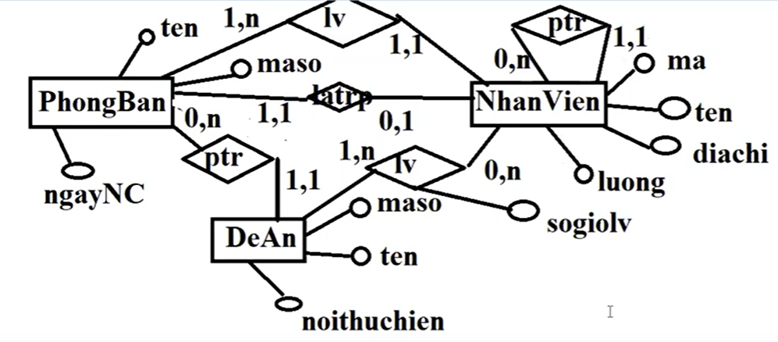
Bài tập: Quản lý Dự án
Notes:
Nêu rõ rbtv: nhân viên chỉ được tham gia những đề án do pb mình thuộc về. → cách thiết kế sẽ thay đổi.
Người quản lý của nhân viên: thuộc pban làm việc của nhvien

